Slide 1
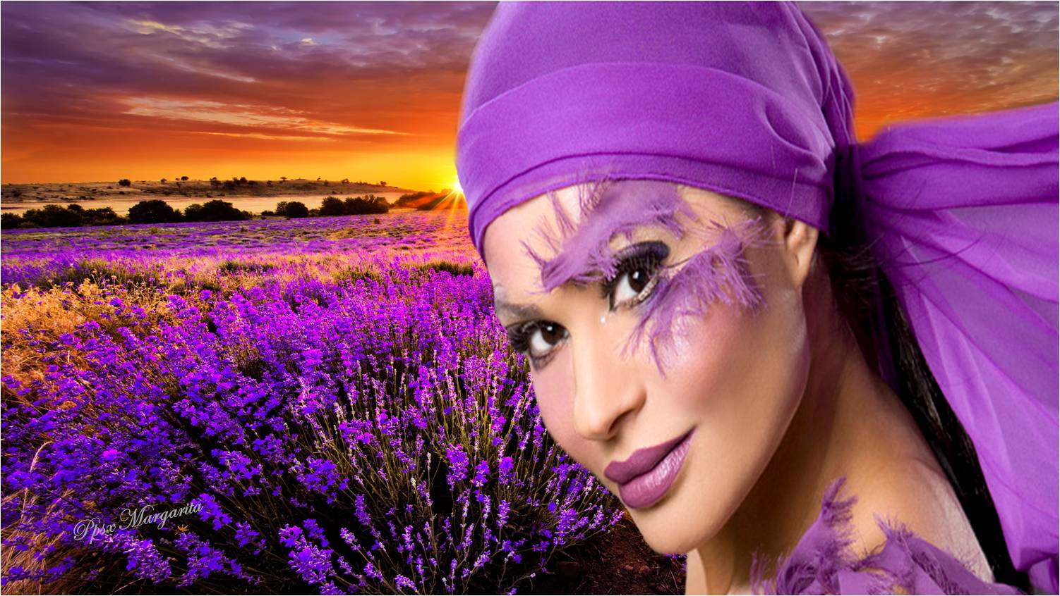







Slide 2
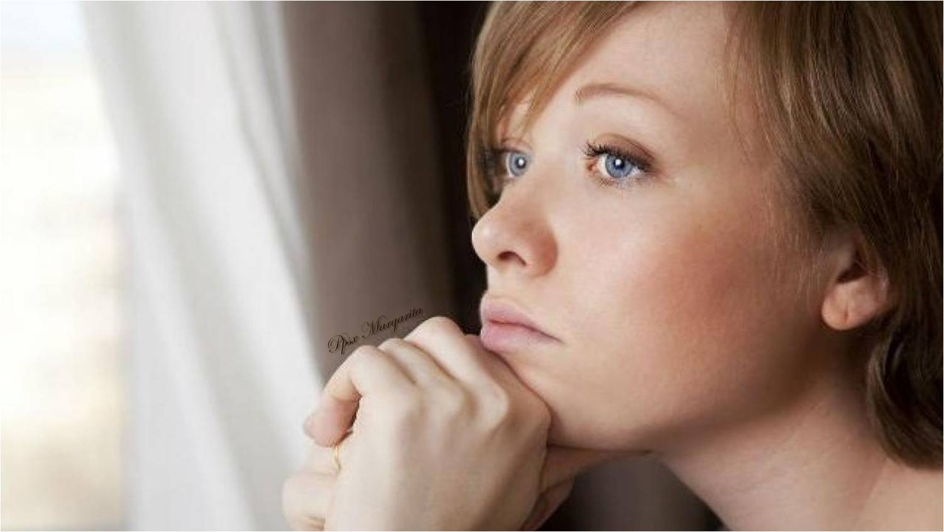
Hoy estuve pensando en la mala costumbre que tenemos los seres humanos,
de valorar algo solamente en su ausencia

Slide 3
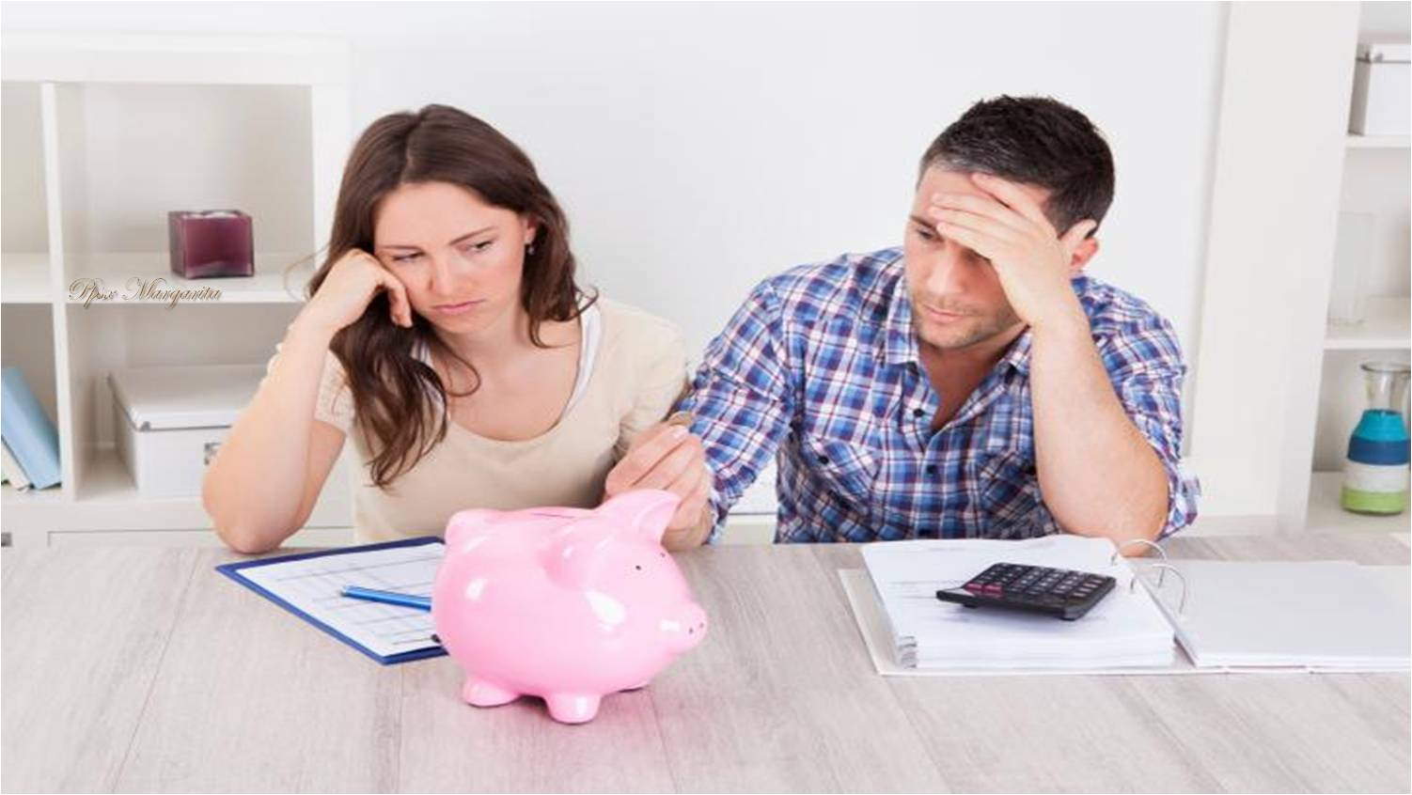
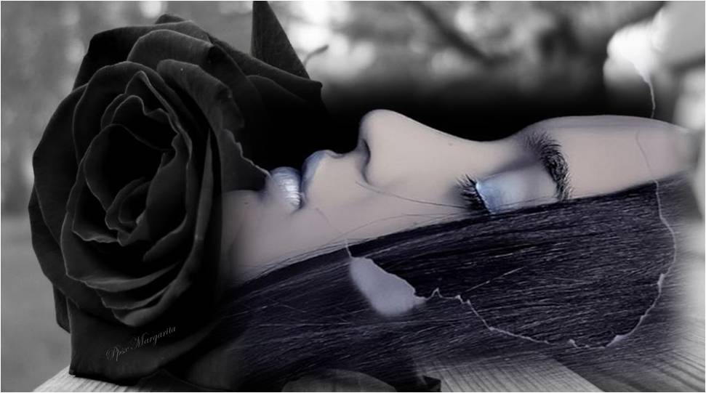
Valoramos el dinero cuando nos falta
Valoramos el tiempo cuando estamos muriendo.

Slide 4
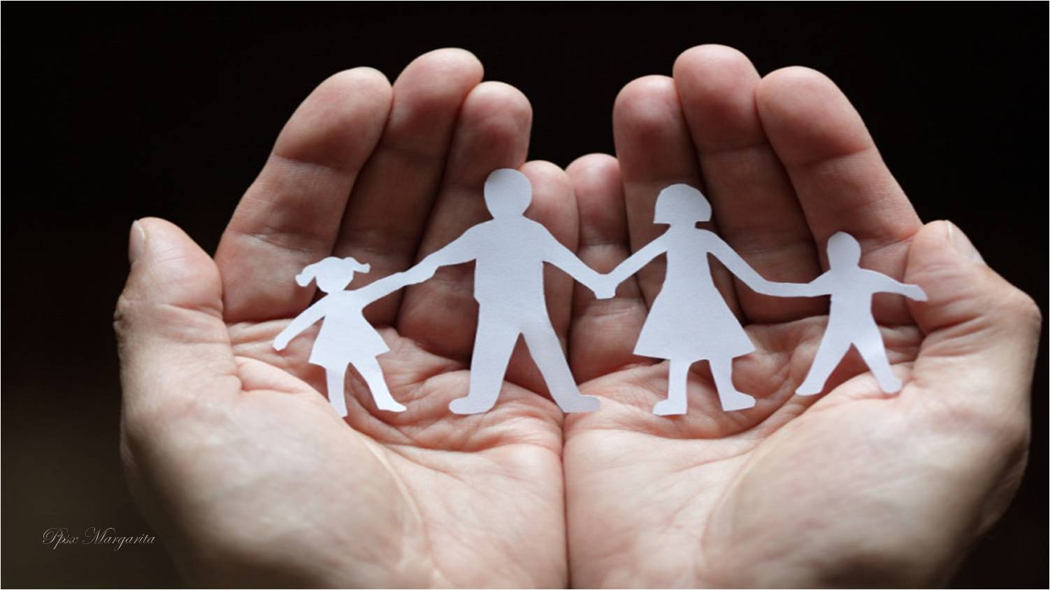
Valoramos la familia cuando la perdemos.

Slide 5
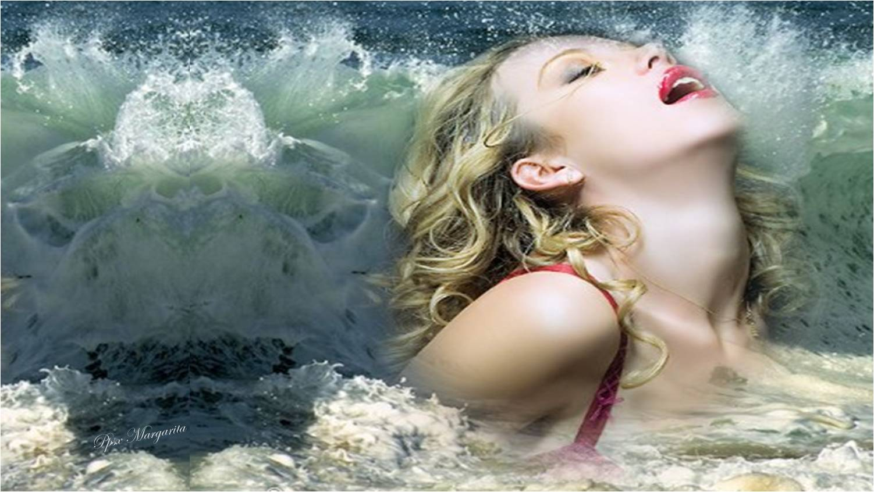
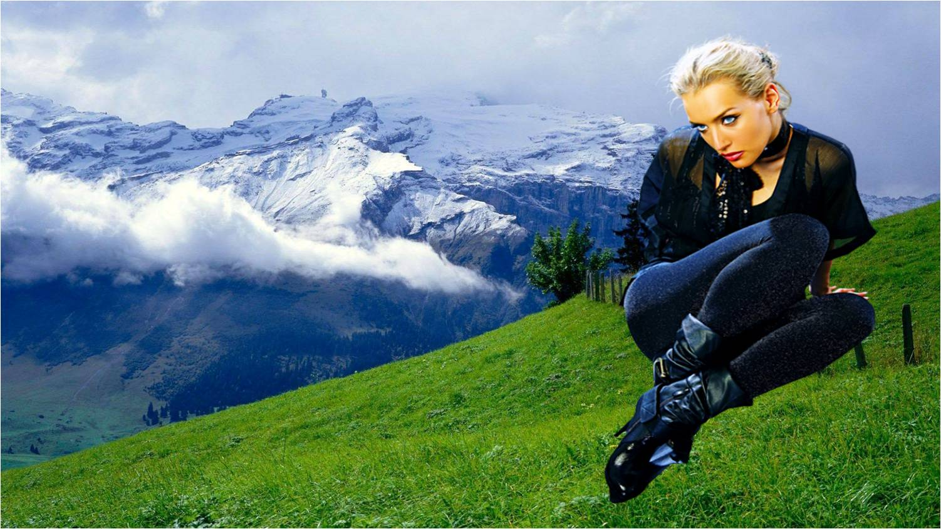
Y deseamos que haga calor cuando hace frío.
Valoramos el frío cuando hace calor,

Slide 6

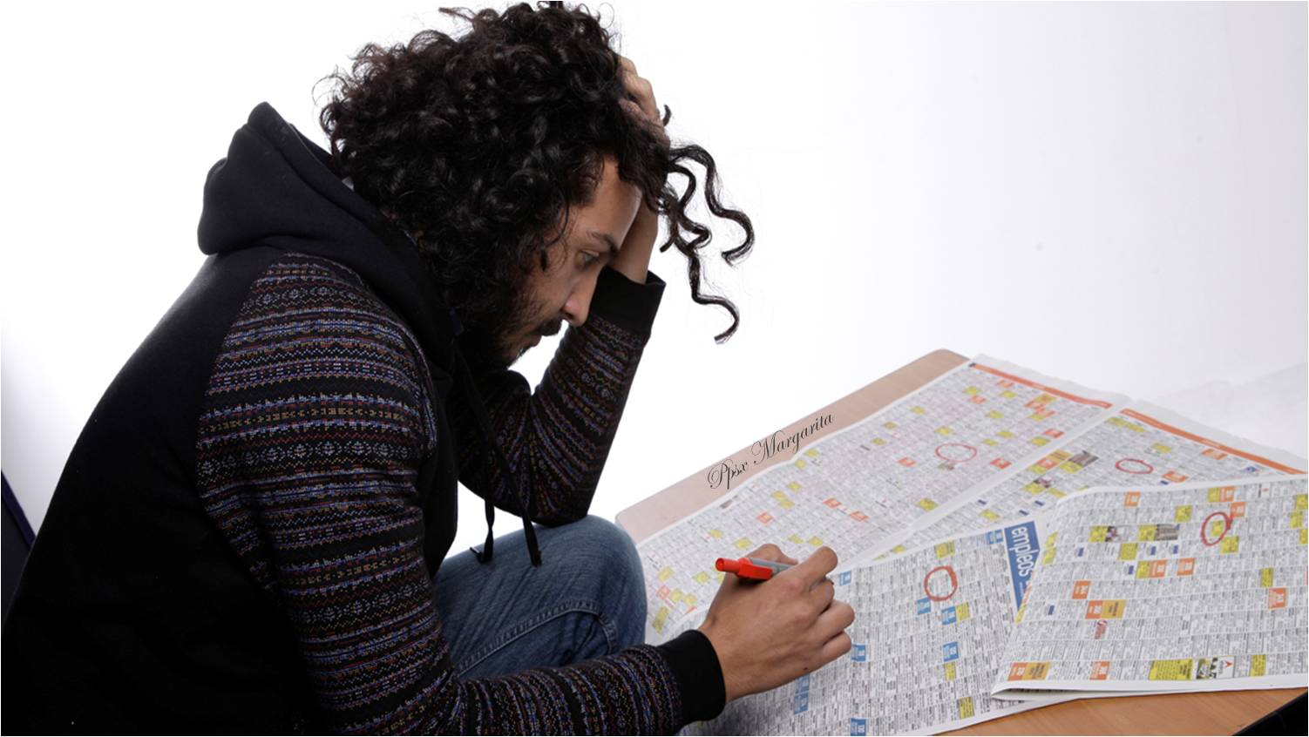
Nos quejamos porque tenemos que ir a trabajar
Y si no tenemos trabajo también nos quejamos porque nos falta,

Slide 7

Y entonces es cuando valoramos el trabajo, sea cual sea.

Slide 8
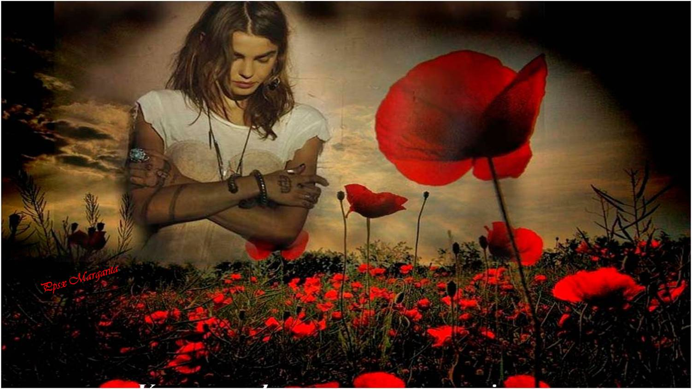
Solamente cuando recibimos un golpe bajo, dejamos de posponer la vida para después.

Slide 9
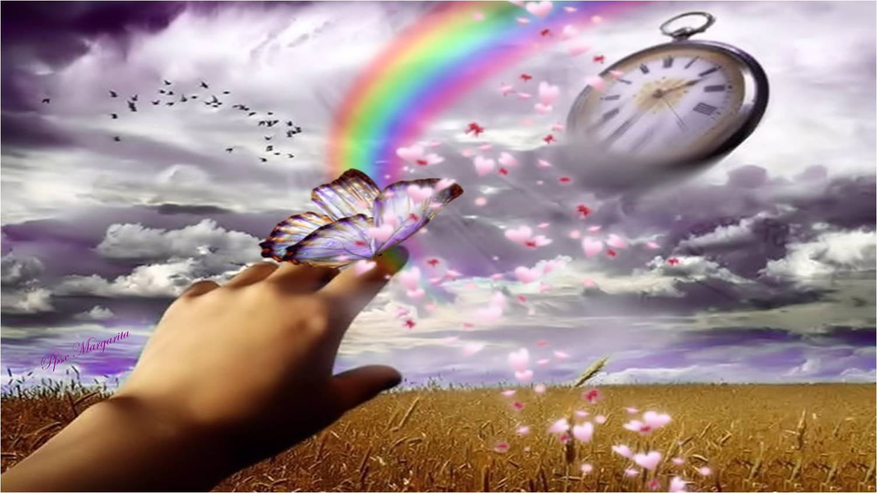
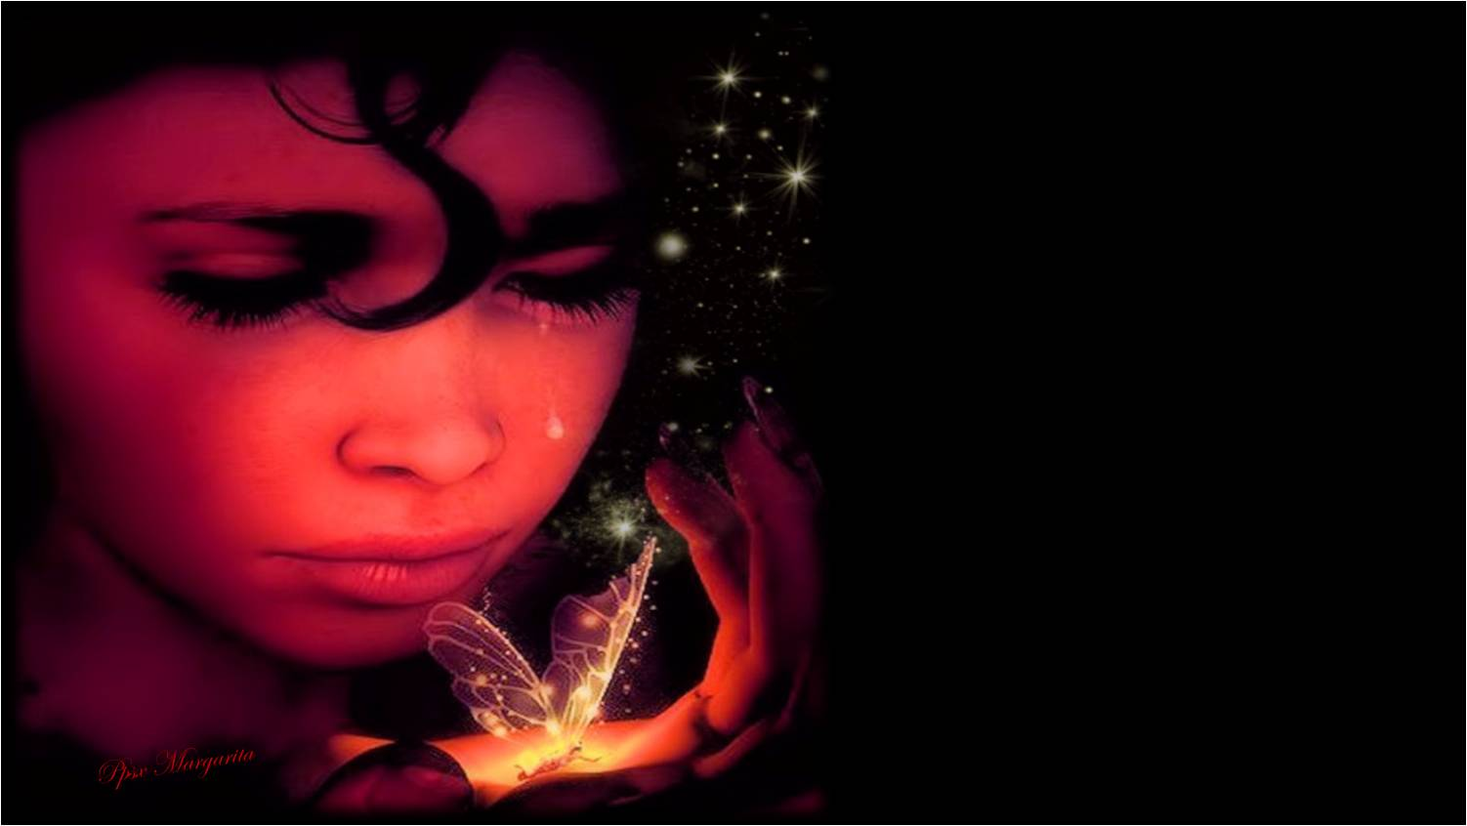
Vivimos de recuerdos del pasado, o anhelando un futuro que no sabemos si lograremos alcanzar …
Mientras sufrimos el presente como si nos encontráramos en una prisión sin salida.

Slide 10
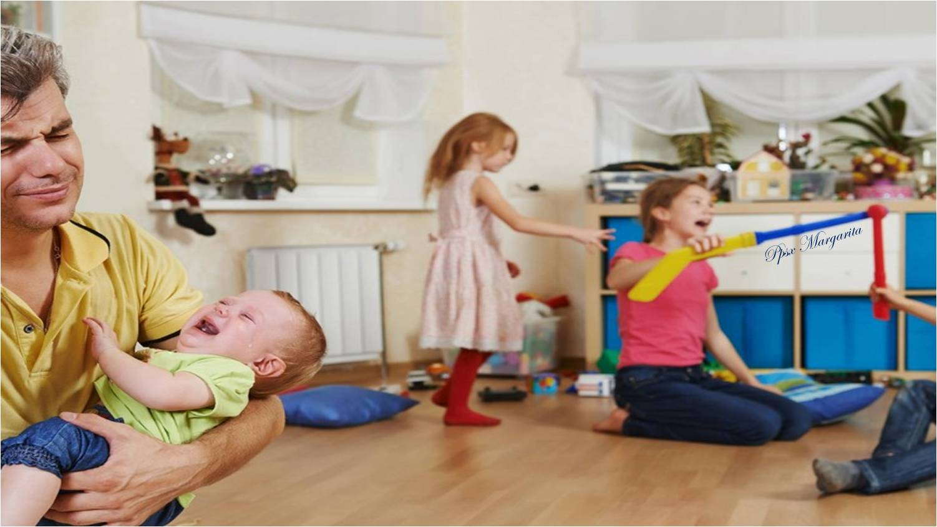
Nos quejamos de nuestros hijos pequeños y luego cuando crecen deseamos que vuelvan a ser niños.

Slide 11
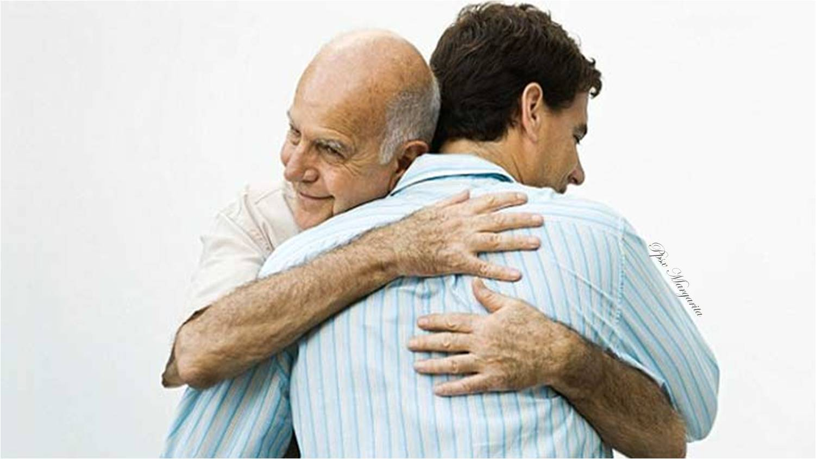
Vivimos discutiendo con nuestros padres y cuando mueren, anhelamos con todo nuestro ser, poder retroceder el tiempo y darles tan solo un abrazo más.

Slide 12
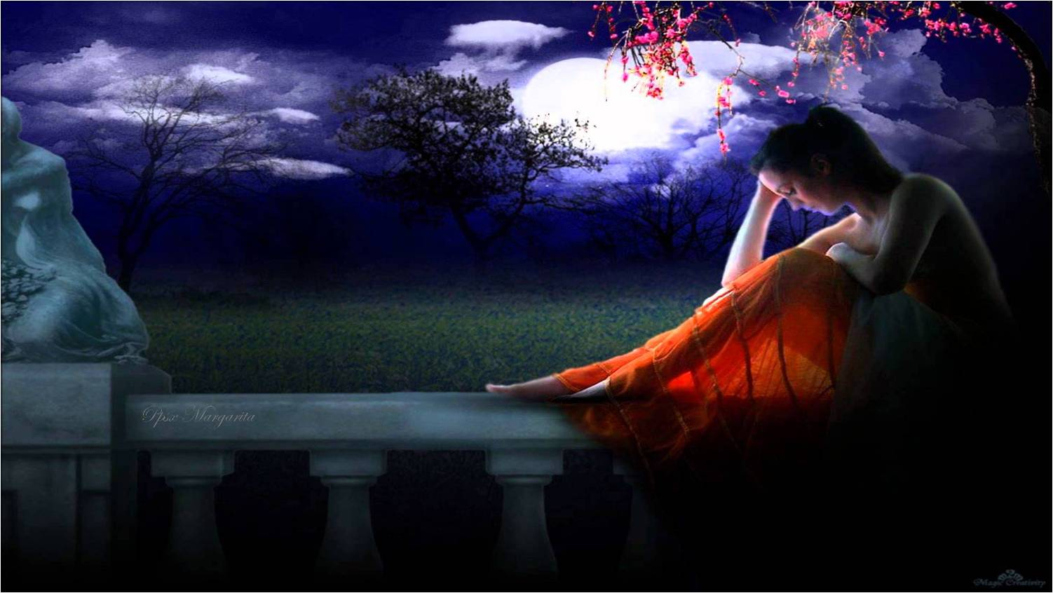
Nos quejamos de todo lo que nos falta y nos olvidamos de disfrutar de lo que tenemos.

Slide 13
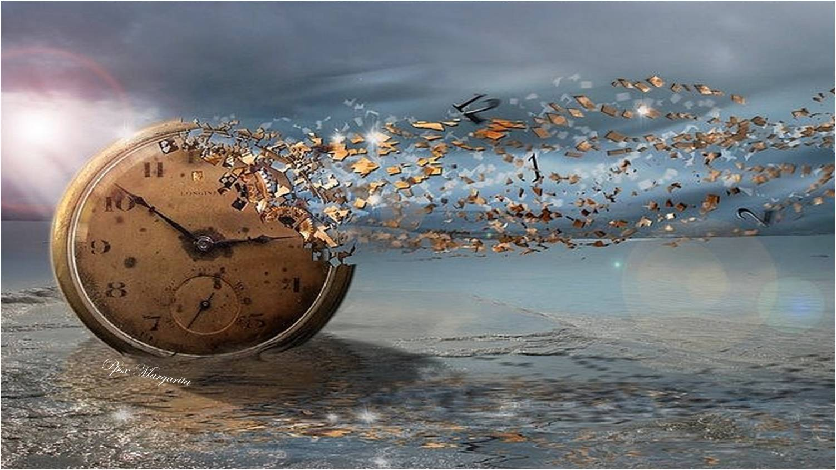
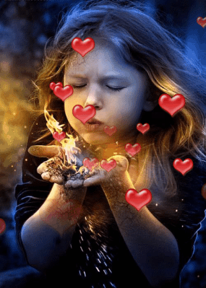
Solamente nos queda vivir aquí y ahora y sembrar lo mejor que tengamos, confiando en que vamos a cosechar lo mejor después.
El ayer ya pasó y el futuro es incierto.
Ppsx Margarita

Slide 14
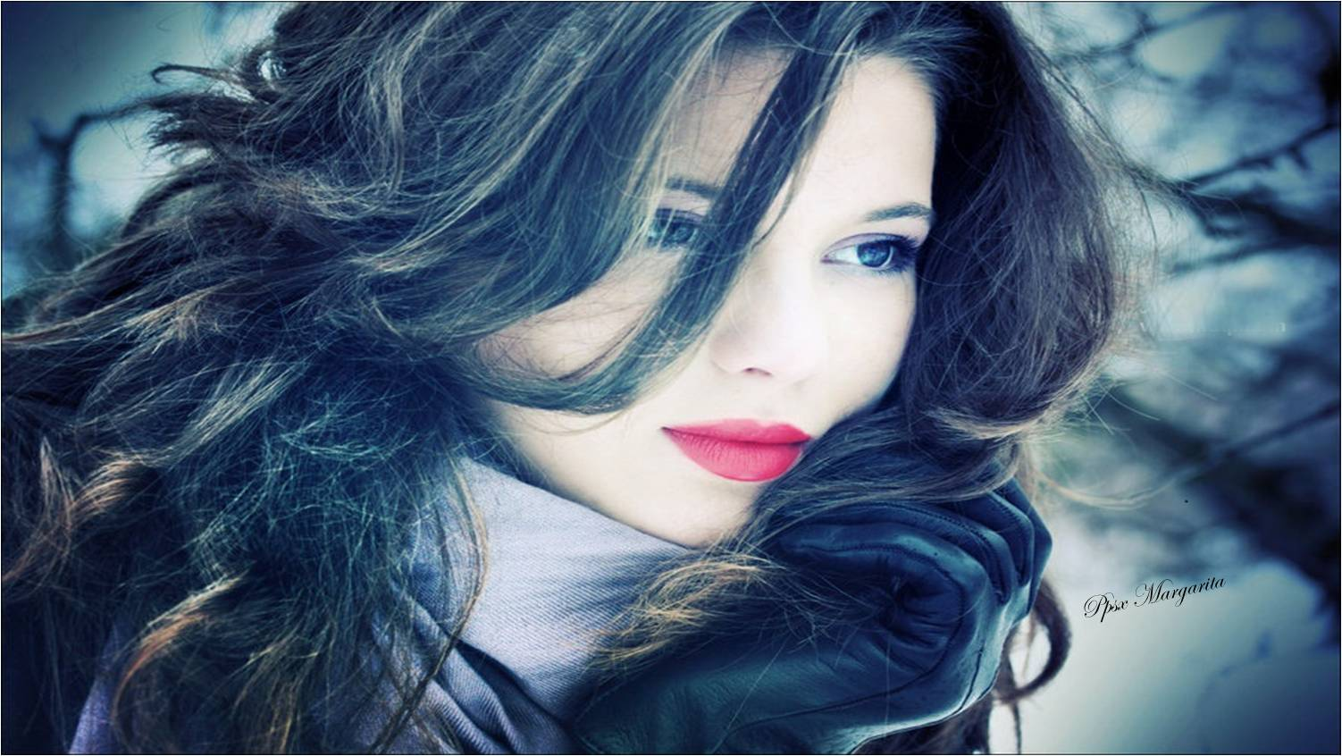
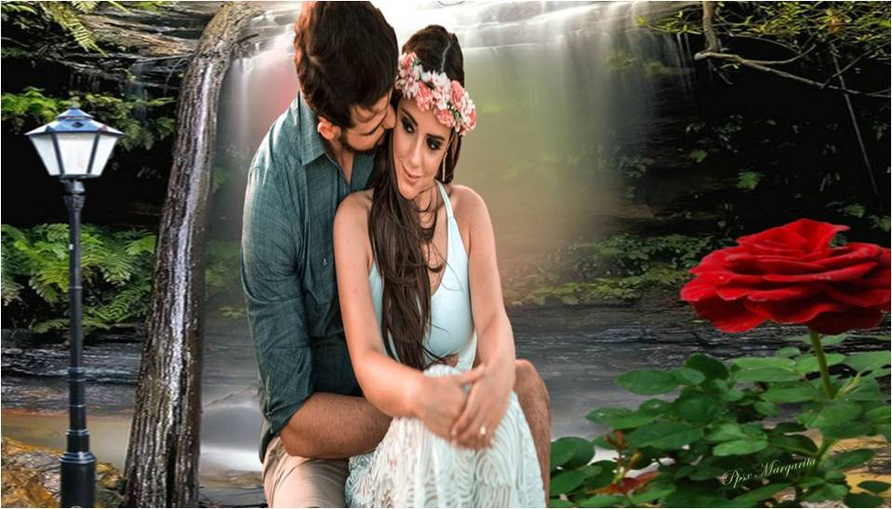
¿Por qué esperar para decir te amo?
¿Por qué no luchar hoy por lo que deseas?

Slide 15
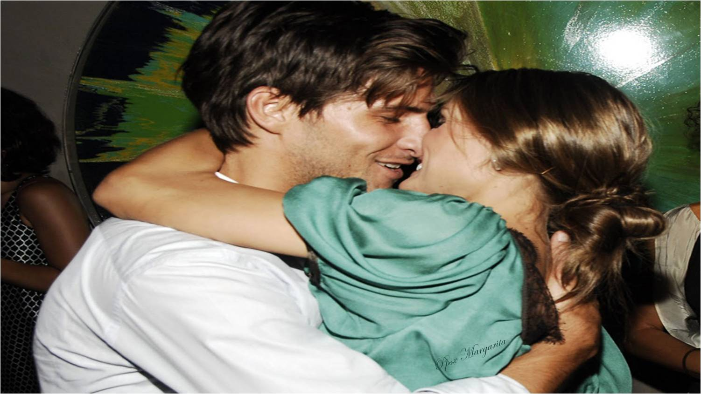
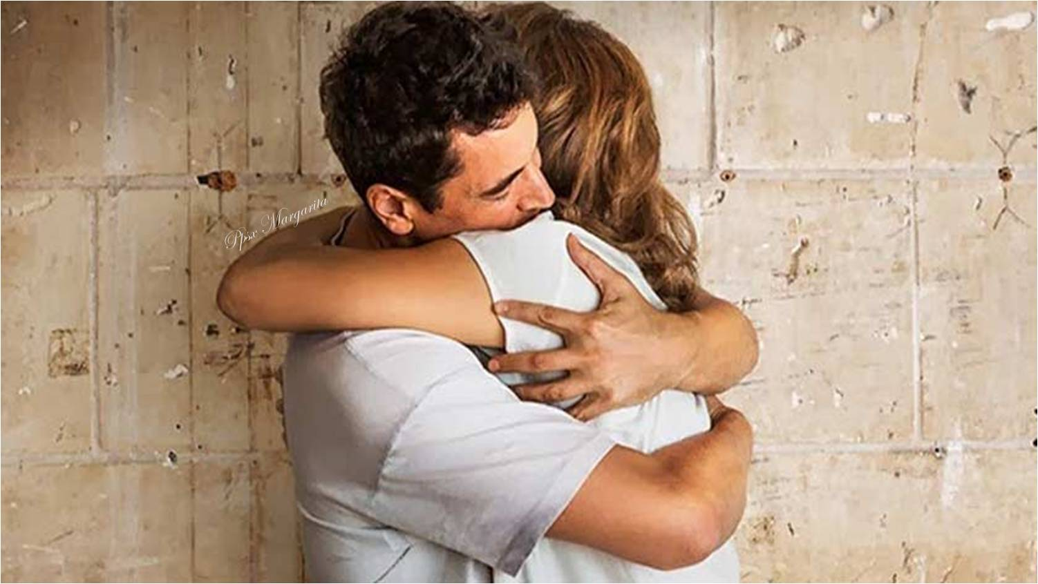
¿Por qué guardarte sonrisas, abrazos y besos?
¿Por qué no pedir perdón?

Slide 16
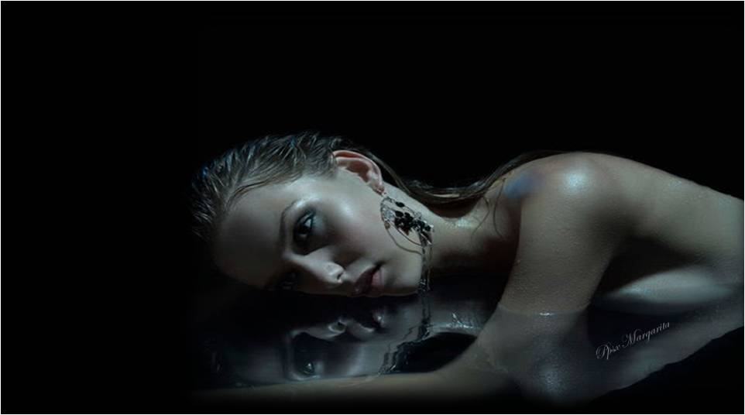
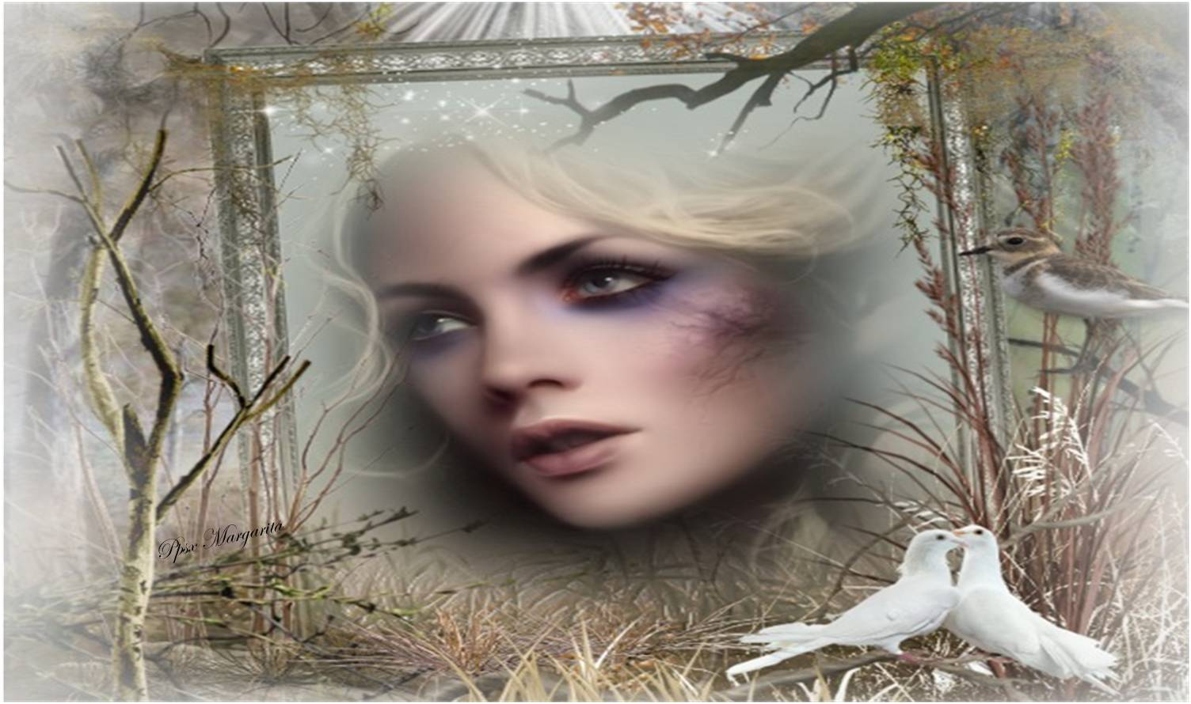
Nunca creemos que podemos perder algo, hasta que lo perdemos.
Nunca creemos que se nos puede acabar el tiempo, hasta que se nos acaba.

Slide 17
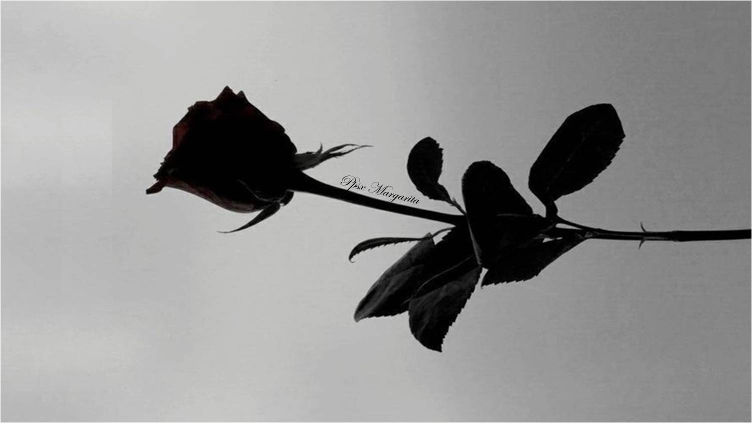
Nunca creemos que vamos a morir,
hasta que estamos muriendo.

Slide 18
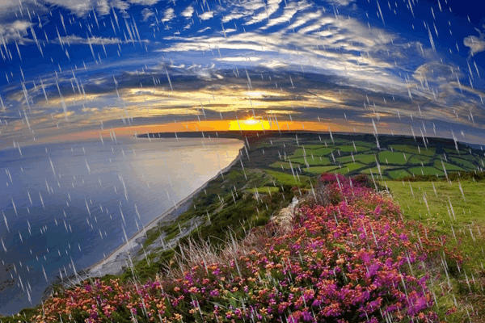
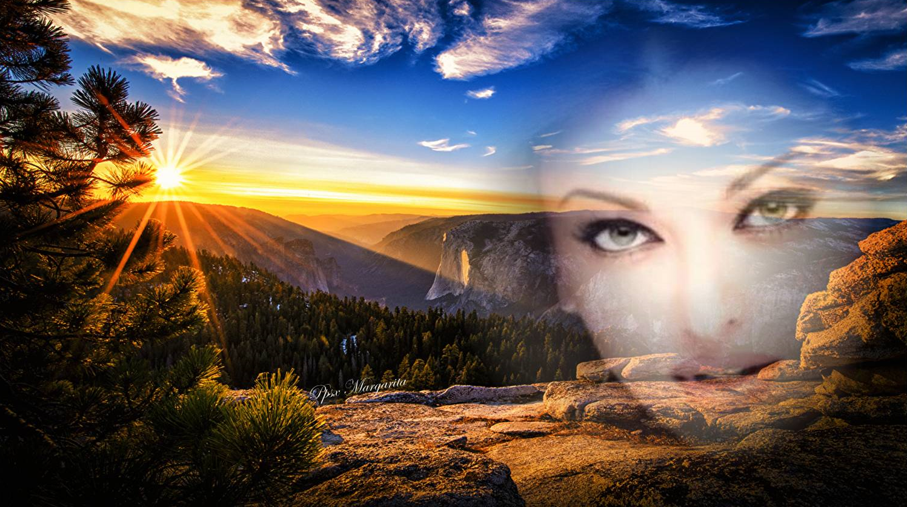
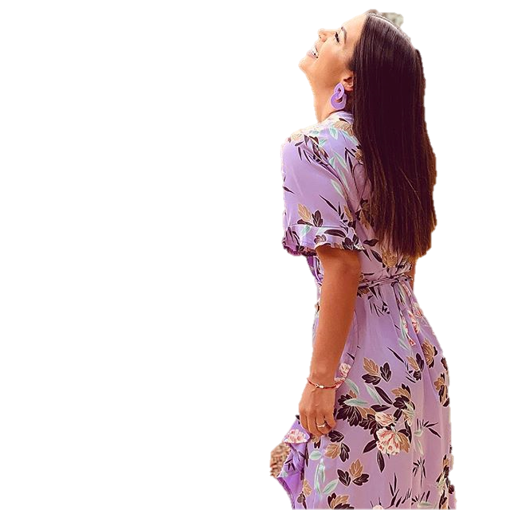
¿Por qué no mejor disfrutar del sol, cuando está brillando?
Ppsx Margarita
¿Por qué no mejor dejar que la lluvia nos moje, cuando está lloviendo?

Slide 19
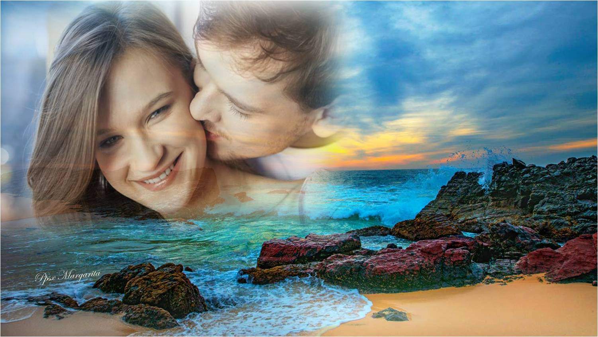
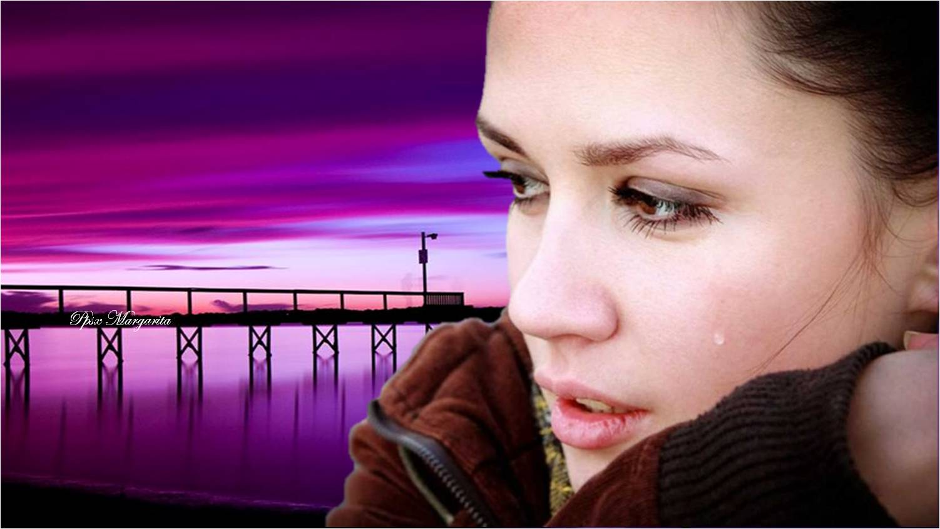
¿Por qué no reír cuando estamos felices y llorar cuando sufrimos?
Sufrir, también es vivir.

Slide 20
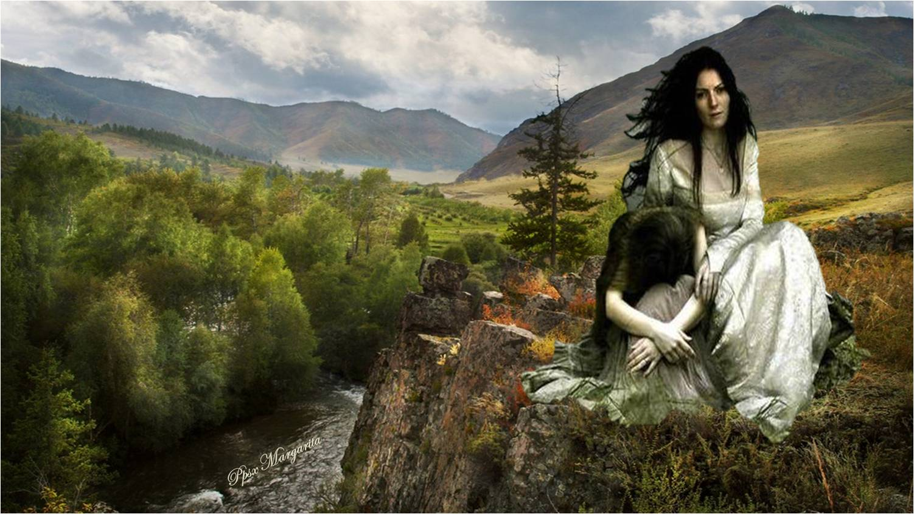
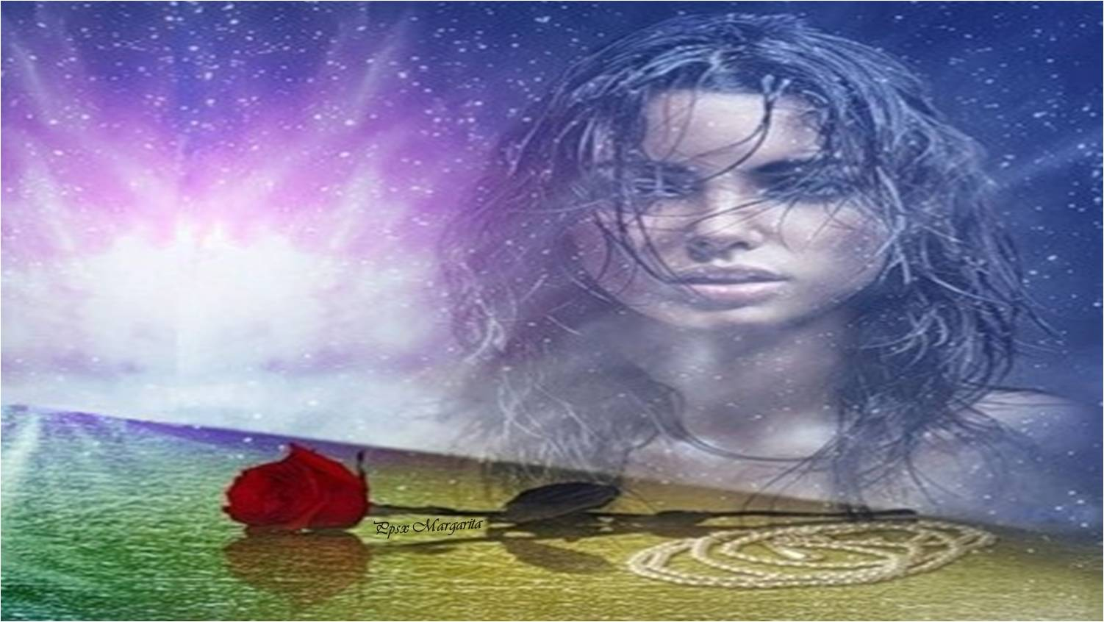
Que duela también es señal de que puedes sentir.
Sentir, todavía es señal de que hay esperanza.

Slide 21
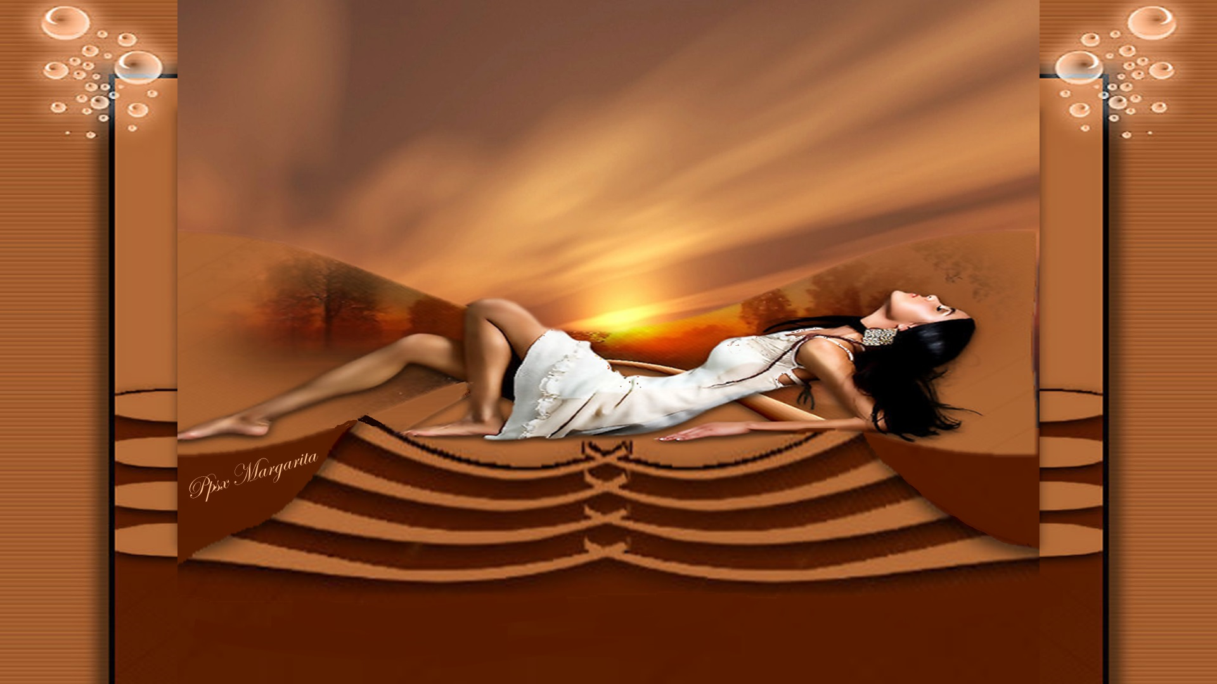
No esperes enterarte de que estás muriendo, para empezar a vivir.

Slide 22
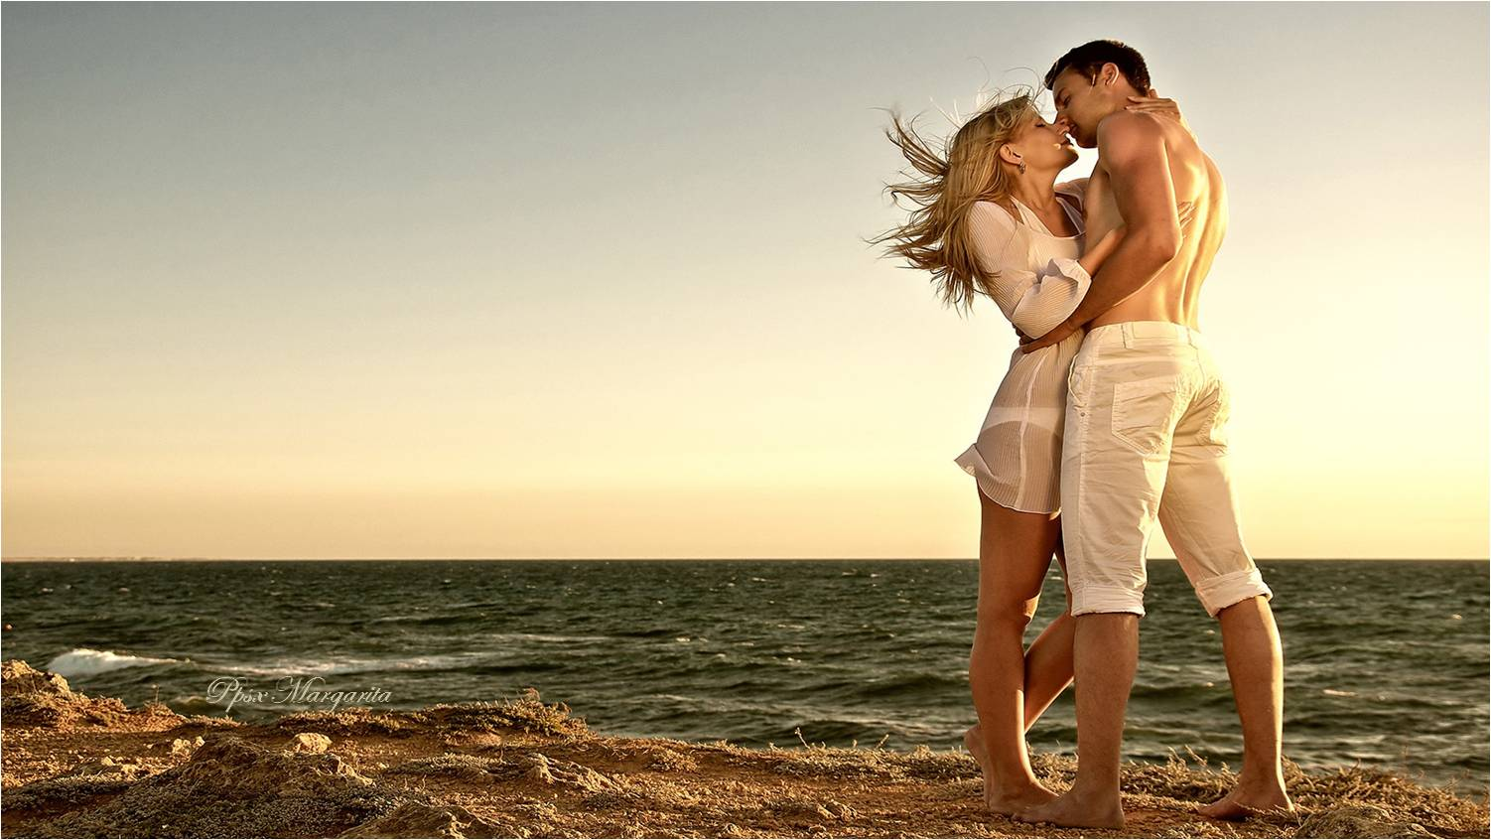
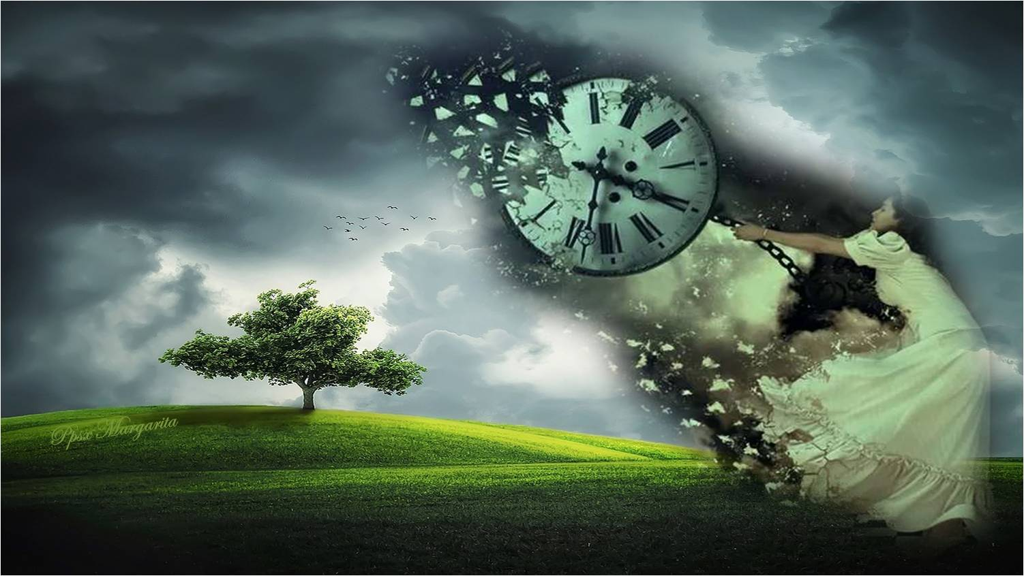
La vida es solo esto, el aquí y el ahora.
¡¡No la dejes escapar!!

Slide 23
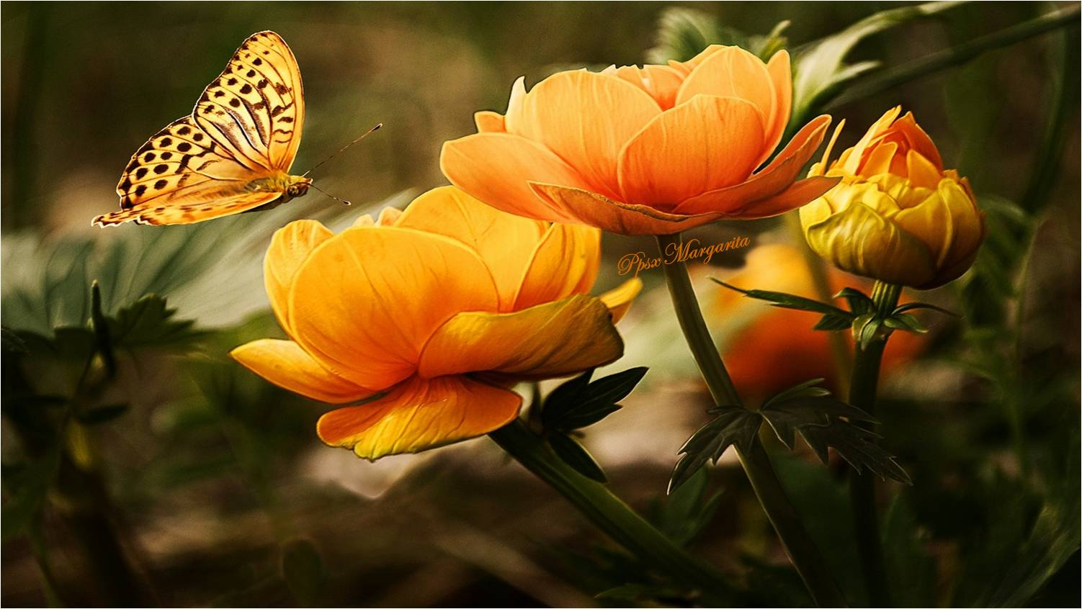



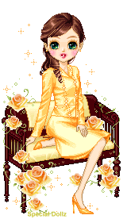
Agosto 2019
Música: Thanks to Life
Ernesto Cortazar
Margarita

Slide 24









¿Te ha gustado?
Puedes ver más entrando
Aquí
Además puedes recibir powerpoints en tu correo electrónico suscribiéndote aquí:
Esta presentación powerpoint ha sido creada y compartida única y exclusivamente para mispps.com

